Slide 1
Предуборочная десикация посевов – эффективный способ сохранения урожая подсолнечника в экстремальных погодных условиях
16 сентября, 2016 г.
Егорьевский район,
с. Новоегорьевское

Slide 2
Преимущества сверхранней уборки подсолнечника в экстремальных погодных условиях.
Спасение урожайности и получение необходимых финансовых средств.
Защита от массового распространения болезней в посевах подсолнечника и накопления их патогенного начала в почве.
Приобретение необходимого опыта для работы
в экстремальных погодных условиях.

Slide 3
Динамика урожайности и массы 1000 семян сортов подсолнечника в процессе созревания (ВНИИМК им. В.С. Пустовойта)

Slide 4
Динамика всхожести семян сортов подсолнечника в процессе созревания (ВНИИМК им. В.С. Пустовойта)

Slide 5
Возможные риски производства подсолнечника при сверхранней уборке на товарных посевах.
Снижается урожайность посевов
- на 15-й день после окончания цветения – на 25-30%
- на 25-й день после окончания цветения – на 12-15%
- на 30-й день после окончания цветения – на 8-10%
Уменьшается масса 1000 семян
- на 15-й день после окончания цветения – на 30-35%
- на 25-й день после окончания цветения – на 20-25%
- на 30-й день после окончания цветения – на 10-12%

Slide 6
Возможные риски производства подсолнечника при сверхранней уборке на семенных посевах.
1) Удлиняется период послеуборочного дозревания
семенного материала ( с 1-2 до 3-5 месяцев)
2) Ускоряется процесс старения семенного материала
(начинается снижение всхожести)
- на 15-й день после окончания цветения – через 6 месяцев
- на 25-й день после окончания цветения – через 18 месяцев
- на 30-й день после окончания цветения – через 36 месяцев

Slide 7
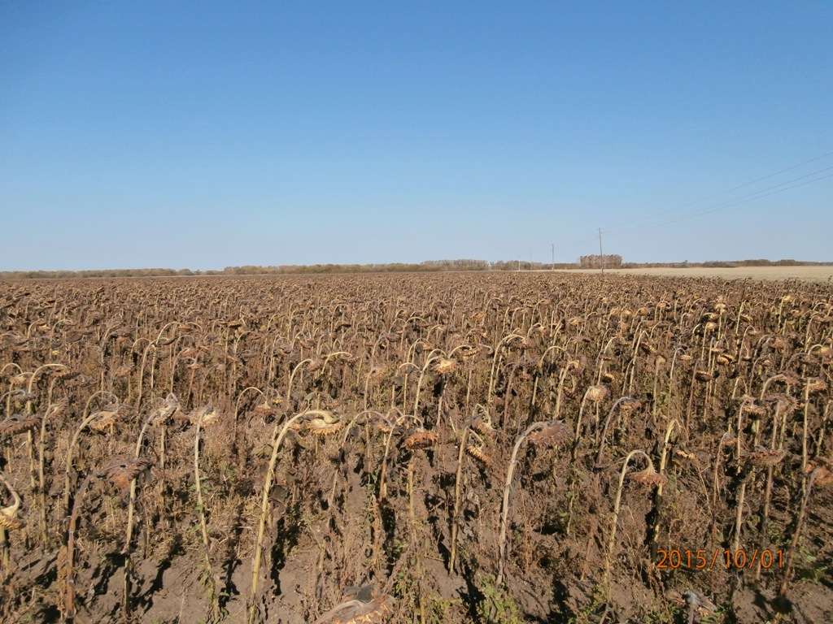
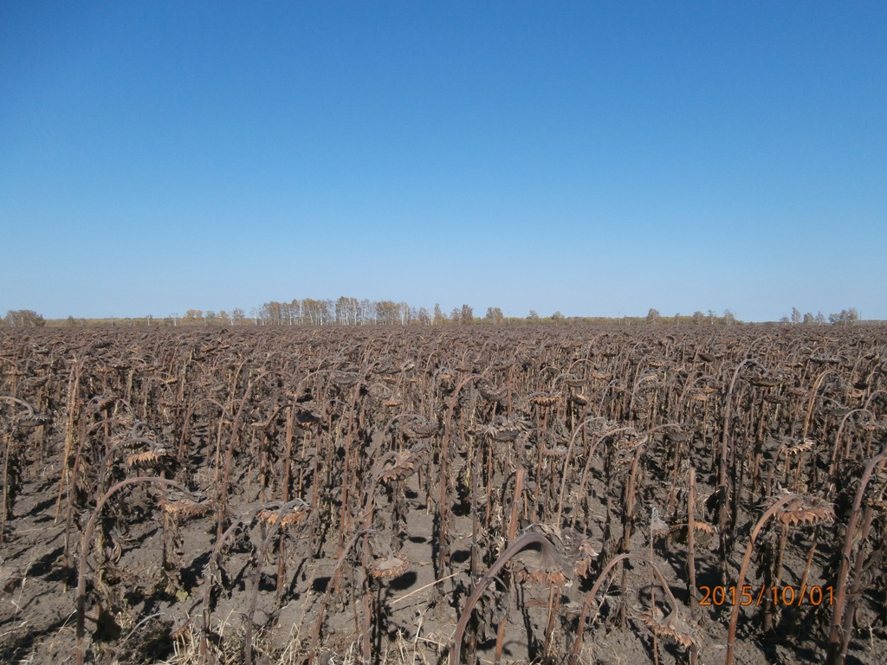
Кондитерский сорт подсолнечника «Орешек»
Поле до проведения десикации
Поле после проведения десикации

Slide 8
СПАСИБО ЗА ВНИМАНИЕ!

